Slide 1
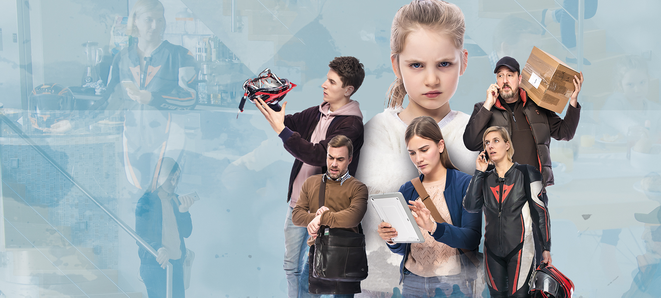


DVR/UK/BG-Schwerpunktaktion 2019 / 2020

Slide 2
Fahrunfälle – unterschätzte Gefahr
Was kann man dagegen tun?
Verkehrssicherheitsarbeit im Betrieb
Fotomontage: SW MEDIA

Slide 3
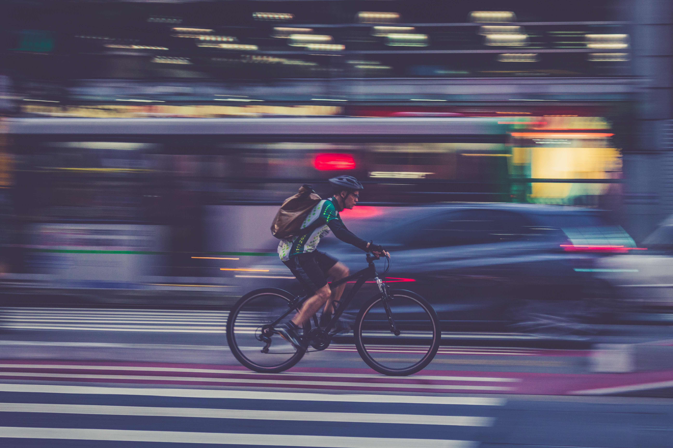

Alleinunfälle
Alleinunfälle sind Unfälle, bei welchen nur ein Fahrzeug beteiligt ist.
An Alleinunfällen Beteiligte gelten immer als Hauptunfallverursachende.
Das bedeutet: Nur eine Person ist aktiv beteiligt und verursacht den Unfall allein.
War die Person nicht allein (in/auf dem Fahrzeug), können dennoch mehrere Menschen bei einem Alleinunfall verunglücken.
Foto: Raí Camara/Unsplash
Notes:
Nach § 1 Straßenverkehrsunfallstatistikgesetz werden in der Bundesstatistik nur Unfälle erfasst, die infolge des Fahrverkehrs entstanden sind. Unfälle, an denen nur Menschen beteiligt sind, die zu Fuß unterwegs waren, werden also in dieser Statistik nicht erhoben. Dennoch geschehen selbstverständlich Alleinunfälle im Fußverkehr. Auch diese sehen wir uns heute genauer an.

Slide 4
Fahrunfälle
Ausgelöst durch den Verlust der Kontrolle über das Fahrzeug, ohne dass Andere dazu beigetragen haben.
Infolge unkontrollierter Fahrzeugbewegungen kann es dann aber zum Zusammenstoß mit anderen Verkehrsteilnehmenden kommen.
Das bedeutet: Nur eine Person ist aktiv beteiligt und verursacht den Unfall allein.
Foto: Pixabay/markusspiske

Slide 5
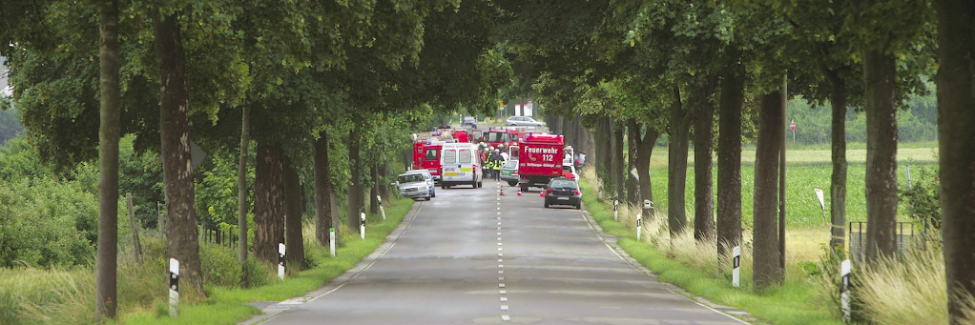
Anteil der Fahrunfälle am Unfallgeschehen
Insgesamt 308.553 Unfälle mit Personenschaden,
davon 17,76 % Fahrunfälle (54.805)
Statistisches Bundesamt | Berichtsjahr 2018, Foto: DVR

Slide 6
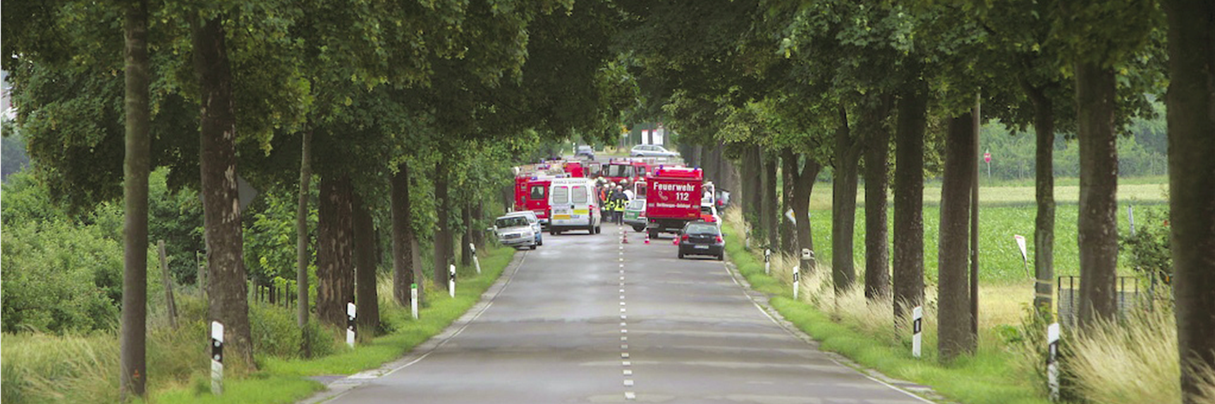
Anteil der Fahrunfälle am Unfallgeschehen
Insgesamt 67.913 Unfälle mit Schwerverletzten,
davon 27,50 % Fahrunfälle (18.674)
Statistisches Bundesamt | Berichtsjahr 2018, Foto: DVR

Slide 7
Anteil der Fahrunfälle am Unfallgeschehen
Insgesamt 3.270 Unfälle mit Getöteten,
davon 34,56 % Fahrunfälle (1.130)
Statistisches Bundesamt | Berichtsjahr 2018, Foto: DVR

Slide 8
Themenauswahl
Ablenkung im Straßenverkehr
Ablenkung durch Smartphones
Belastung und Beanspruchung
Selbstüberschätzung
Ungewohnte Situationen oder Fahrzeuge

Slide 9
Themenauswahl
Ablenkung im Straßenverkehr
Ablenkung durch Smartphones
Belastung und Beanspruchung
Selbstüberschätzung
Ungewohnte Situationen oder Fahrzeuge

Slide 10
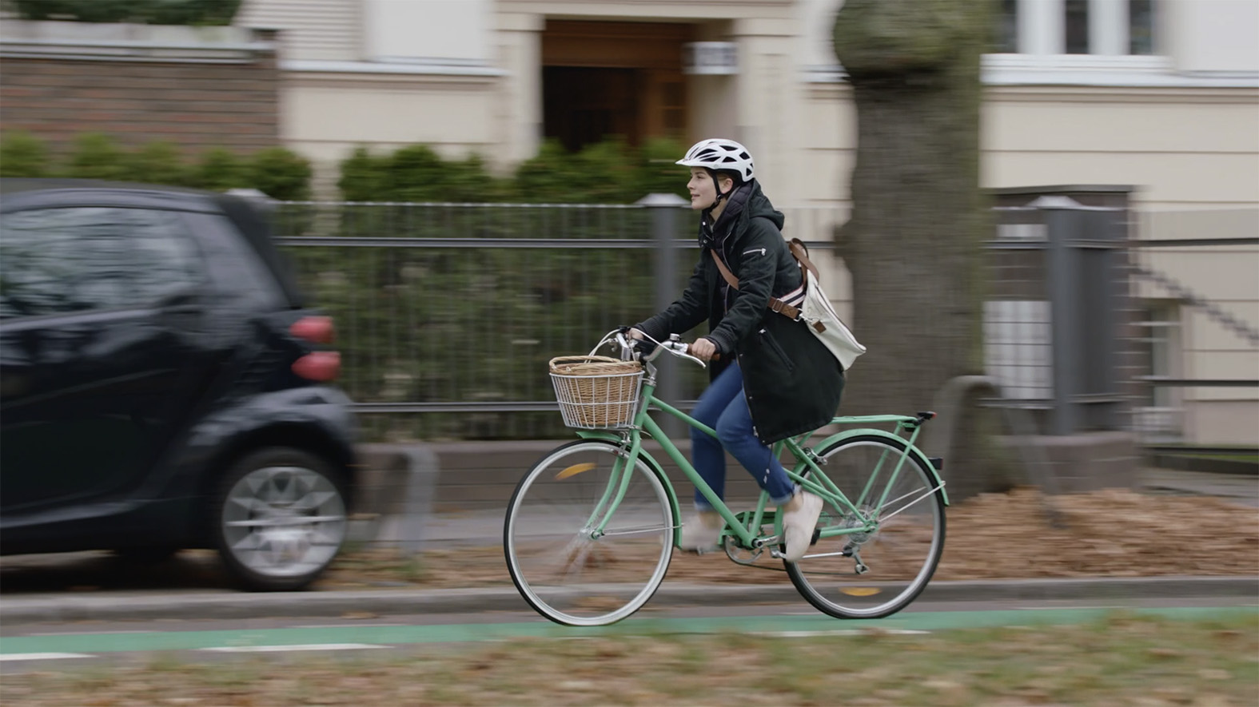
Ablenkung im Straßenverkehr

Slide 11
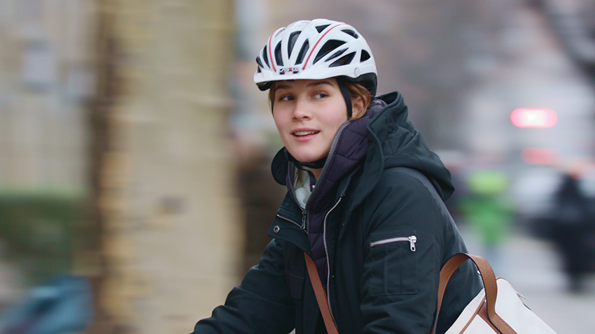
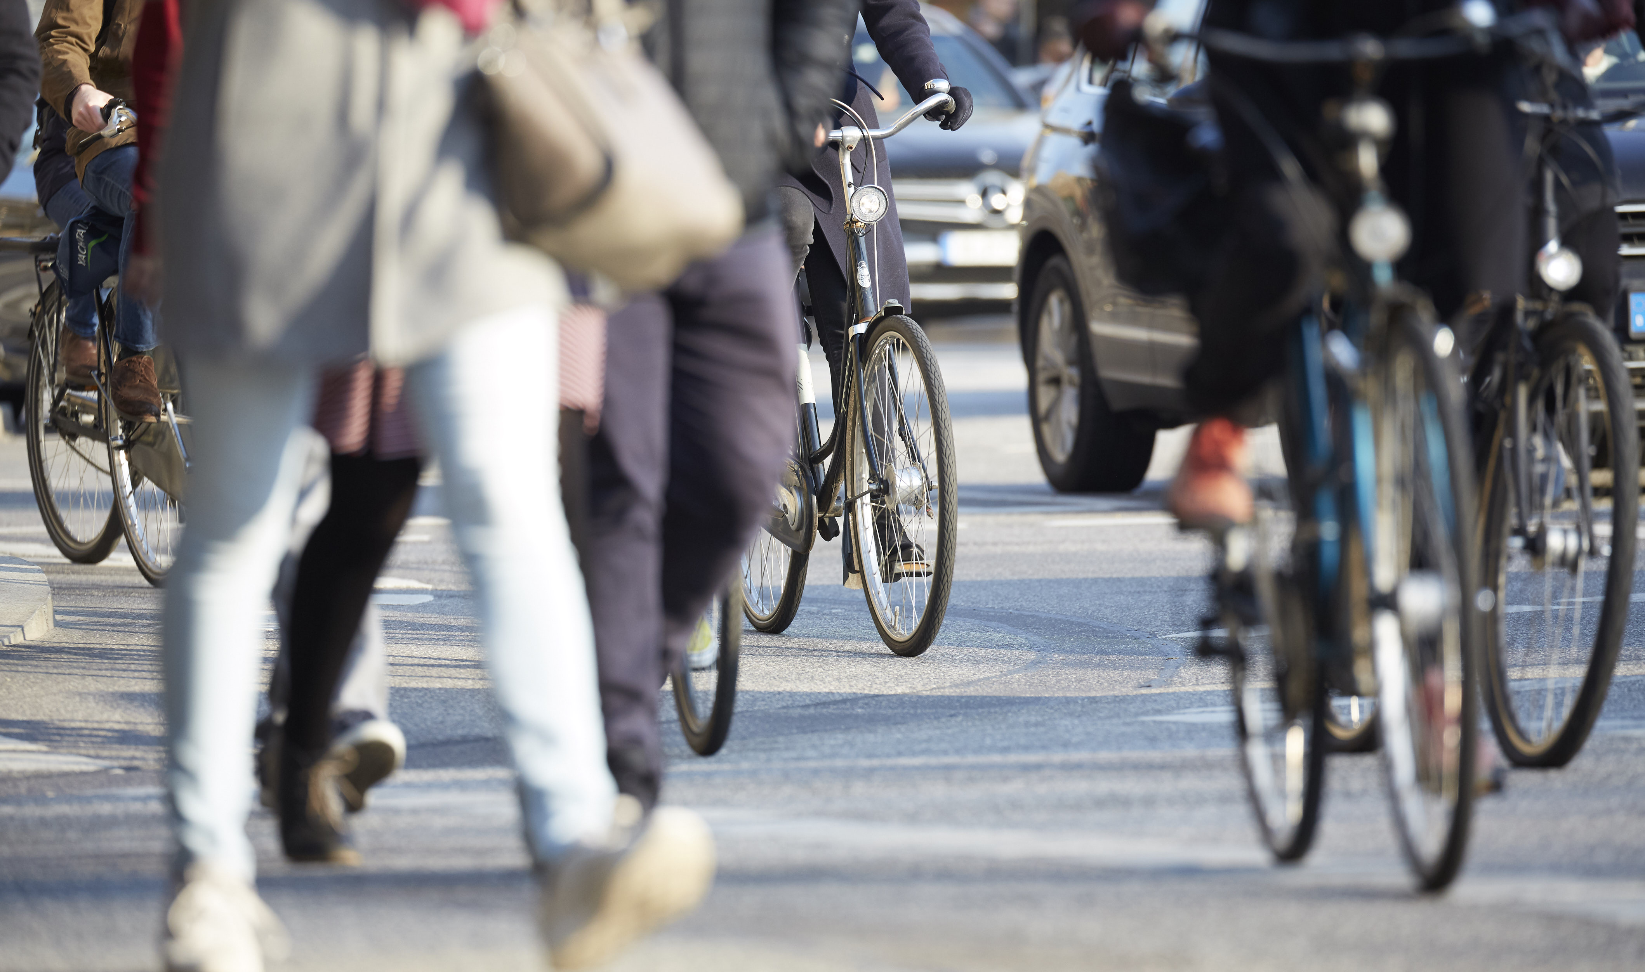
Ablenkung…
… ist die Abwendung der Aufmerksamkeit von der eigentlichen Aufgabe hin zu anderen Tätigkeiten.
Foto links: Bildmaterial aus Filmen der DVR/UK/BG-Schwerpunktaktion 2019/2020 Wo bist du gerade? Foto rechts: DVR

Slide 12




Durch Ablenkung beanspruchte Kapazitäten
 | Sehen | Informationsverlust
 | Hören | Informationsverlust
 | Beweglichkeit | Fehler beim Bedienen des Fahrzeugs
 | Kognition | Reduzierte Aufmerksamkeit

Slide 13

Häufige Ablenkungsquellen im Auto
Intensiv Musik, Radiobeitrag hören 67 %
Intensive Gespräche mit Mitfahrenden 65 %
Autoradio bedienen 61 %
Mitfahrende telefonieren 52 %
Navigator ablesen 51 %
Bordmenü Drehregler länger nutzen 43 %
Essen, trinken, rauchen 41 %
Mitfahrende bedürfen Aufmerksamkeit 40 %
Quelle: Kubitzki (2011)

Slide 14
Unfallgefahr durch Ablenkung - Forschungsergebnisse
Jeder zehnte Unfall ist durch Ablenkung am Steuer verursacht¹
Jede zweite Person ist durch Ablenkung im Auto schon in brenzlige Situation gekommen²
Jede vierte Rad fahrende Person hat anderen schon die Vorfahrt genommen, weil sie abgelenkt war³
Musikhören beim Gehen vervierfacht das Unfallrisiko⁴
Quellen: ¹Kubitzki (2011) ²DA Direkt (10.06.2015) ³BMVI & DVR (11.09.2017) ⁴Kubitzki & Fastenmeier (2019)

Slide 15
Unfallgefahr durch Ablenkung - Forschungsergebnisse
Unfallrisiko beim Essen und Trinken: 2-fach
Langanhaltender Blick auf externes Objekt: 7-fach
Beim Greifen nach Gegenständen: 9-fach
Lesen/Schreiben (inkl. Tablet): 10-fach
Quelle: Dingus, Feng, Lee, et al. (2016)

Slide 16
Ablenkung – Was also tun?
Situation einschätzen: Wie hoch sind die Anforderungen?
Ablenkende Tätigkeit bewerten: Ist das nötig?
Kann ich mir das in dieser Situation erlauben?
Im Zweifelsfall: unterlassen

Slide 17
Themenauswahl
Ablenkung im Straßenverkehr
Ablenkung durch Smartphones
Belastung und Beanspruchung
Selbstüberschätzung
Ungewohnte Situationen oder Fahrzeuge

Slide 18
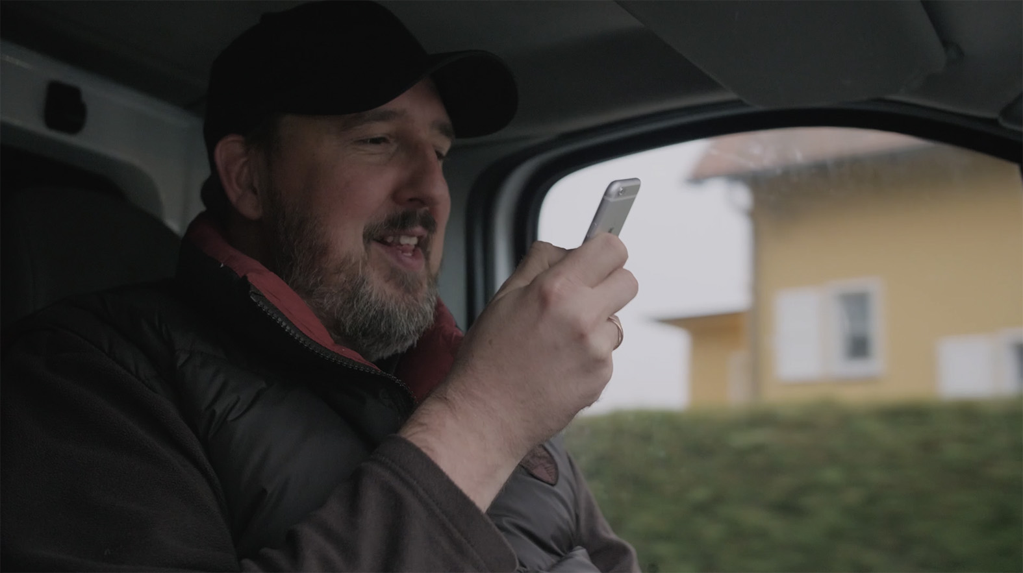
Ablenkung mit Smartphone

Slide 19
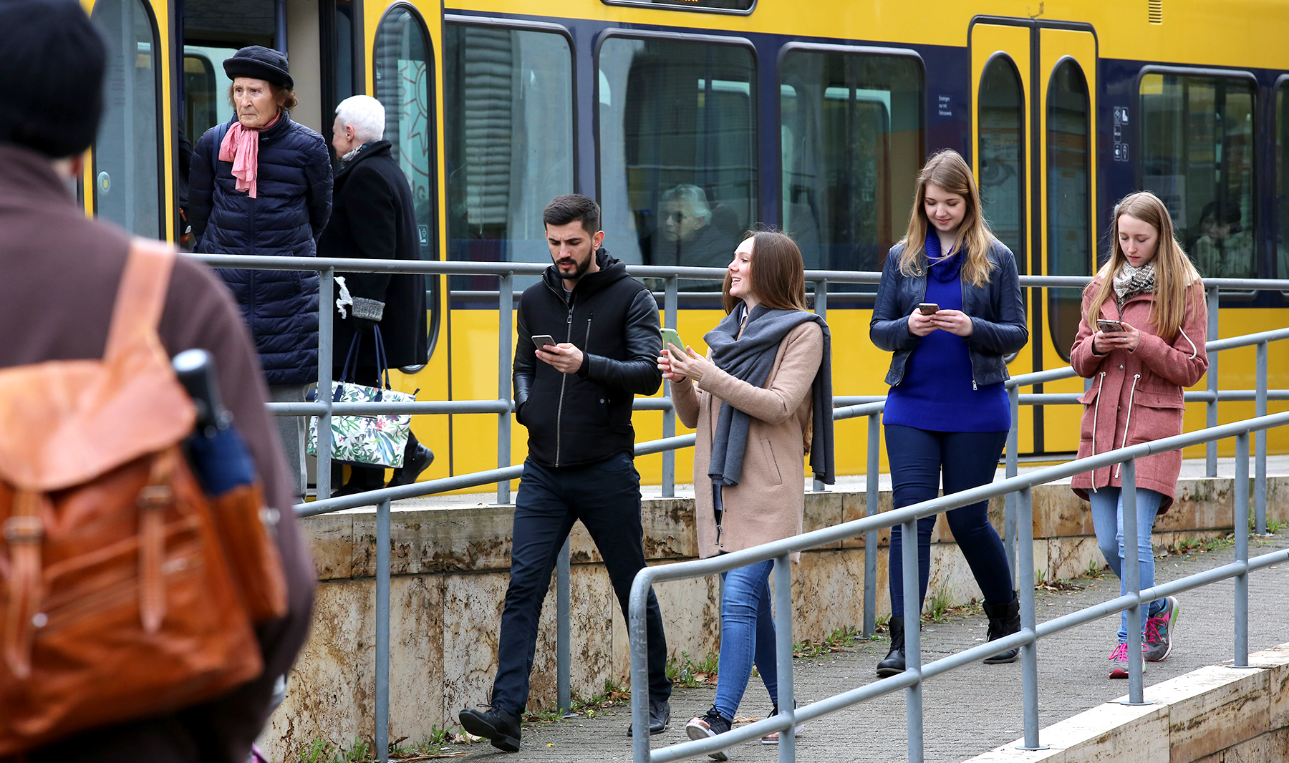
Ablenkung…
… ist die Abwendung der Aufmerksamkeit von der eigentlichen Aufgabe hin zu anderen Tätigkeiten.
Foto links: ACE/Emmerling; Foto rechts: Shutterstock
Notes:
Einfach mal kurz die Augen schließen und sich so ein paar Sekunden durch den Straßenverkehr bewegen. Auf diese Idee würde man doch nicht im Traum kommen, oder?
Und dennoch. Durch die unterschiedlichsten Faktoren und Einflüsse werden wir abgelenkt und sind oft für mehrere Sekunden unaufmerksam. Besonders schlimm ist das natürlich am Steuer eines Fahrzeugs. Aber auch als Fußgänger begibt man sich dadurch ungeahnt in Lebensgefahr.
Der Griff zum klingelnden Handy, das Hören lauter Musik, das Schreiben einer SMS, das Bedienen des Navi, das Hören eines interessanten Radioberichts… Man könnte diese Liste weiter fortsetzen. Letztendlich sind es alles gefährliche Selbstverständlichkeiten, die uns und andere in Gefahr bringen können.

Slide 20
Durch Ablenkung beanspruchte Kapazitäten
 | Sehen | Informationsverlust
 | Hören | Informationsverlust
 | Beweglichkeit | Fehler beim Bedienen des Fahrzeugs
 | Kognition | Reduzierte Aufmerksamkeit

Slide 21
Unfallgefahr durch Ablenkung
Telefonieren (in der Hand gehaltenes Gerät) 2-fach
Greifen nach Mobiltelefon 5-fach
Texte schreiben (in der Hand gehaltenes Gerät) 6-fach
Wählen (in der Hand gehaltenes Gerät) 10-fach
Quelle: Dingus, Feng, Lee, et al. (2016)

Slide 22
Ablenkung durch Smartphone – Was also tun?
Am besten bei der Verkehrsteilnahme ganz darauf verzichten
Routinemäßig vor dem Losgehen nachschauen, ob Nachrichten eingegangen sind
Für längere Strecken: Automatisierte Antwort für Textnachrichten/Anrufe einrichten
Während der Verkehrsteilnahme:
  Smartphone in Tasche, Rucksack, Handschuhfach lassen
  Flugmodus einschalten oder Smartphone auf lautlos stellen

Slide 23
Themenauswahl
Ablenkung im Straßenverkehr
Ablenkung durch Smartphones
Belastung und Beanspruchung
Selbstüberschätzung
Ungewohnte Situationen oder Fahrzeuge

Slide 24
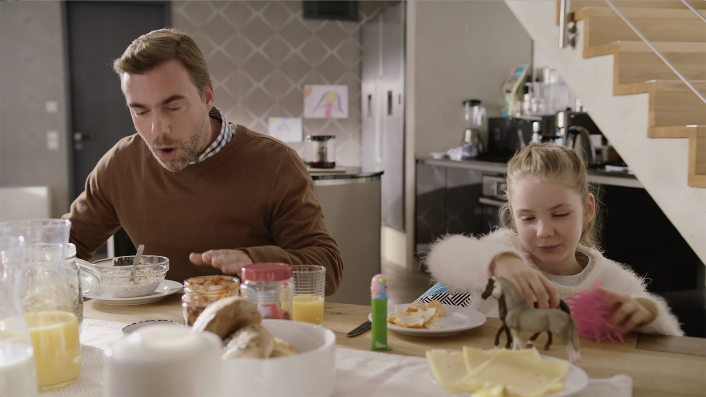
Belastung und Beanspruchung

Slide 25
Belastung und Beanspruchung
Belastung
Äußere Bedingungen und Anforderungen,
die auf eine Person einwirken
Beanspruchung
Unmittelbare Reaktion der Person,
in Abhängigkeit ihrer individuellen Merkmale
Beanspruchungsfolgen
z. B. Unfall, Gesundheitsschaden

Slide 26
Belastung und Beanspruchung – Was also tun?
Belastungen reduzieren
Belastbarkeit erhöhen
Abläufe üben
Bei Verkehrsteilnahme andere Gedanken beiseiteschieben, Sorgen „abschalten“
  Mach‘ den Kopf frei!
  Darüber denke ich jetzt nicht nach!

Slide 27
Themenauswahl
Ablenkung im Straßenverkehr
Ablenkung durch Smartphones
Belastung und Beanspruchung
Selbstüberschätzung
Ungewohnte Situationen oder Fahrzeuge

Slide 28
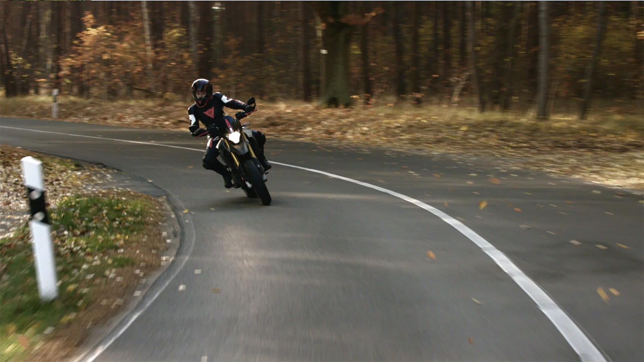
Selbstüberschätzung

Slide 29
Wie kommt es dazu?
Risikokompetenz: Bewusstes, kontrolliertes Eingehen von Risiken
Wichtig dafür: Klarheit über Konsequenzen des Handelns
für sich selbst und das Gesamtsystem,
Sonst: keine genaue Risikobestimmung durchführbar
Folge: Aus Risikokompetenz wird Selbstüberschätzung
Foto: DVR; Quelle: Trimpop (1999)

Slide 30
Selbstüberschätzung – Was also tun?
Sich beobachten, selbstkritisch sein:
  Was kann ich gut, welche Fehler mache ich?
  Wo liegen meine Stärken und Schwächen?
Rückmeldung einholen:
  Einschätzungen von anderen ernstnehmen
  Eco Safety Training, Sicherheitstraining (für Pkw, Transporter, Lkw)
  Sicherheit für den Radverkehr (für Fahrrad, Pedelec)
Foto: Bildmaterial aus Filmen der DVR/UK/BG-Schwerpunktaktion 2019/2020 Wo bist du gerade?

Slide 31
Themenauswahl
Ablenkung im Straßenverkehr
Ablenkung durch Smartphones
Belastung und Beanspruchung
Selbstüberschätzung
Ungewohnte Situationen oder Fahrzeuge

Slide 32
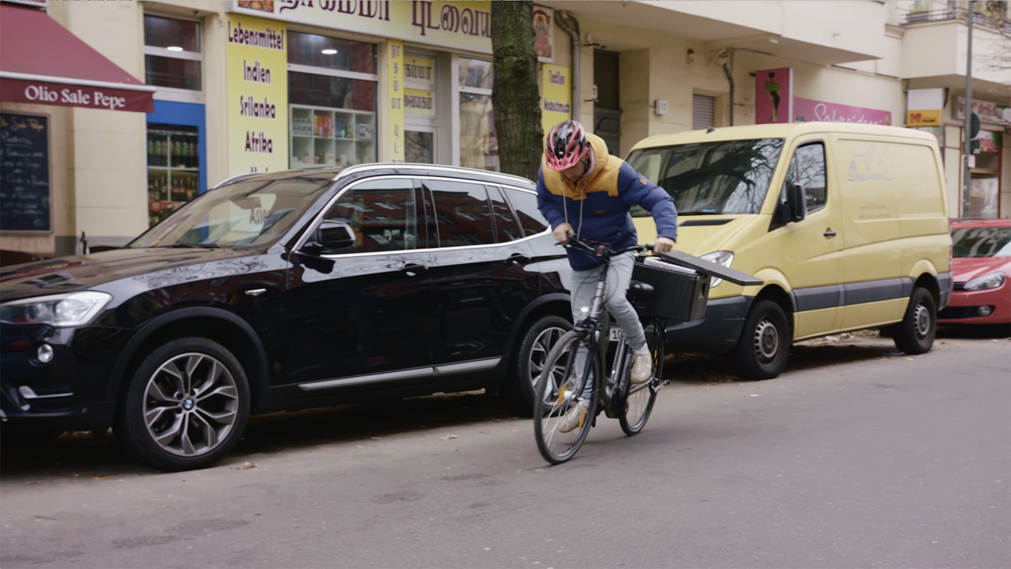
Ungewohnte Situationen oder Fahrzeuge

Slide 33
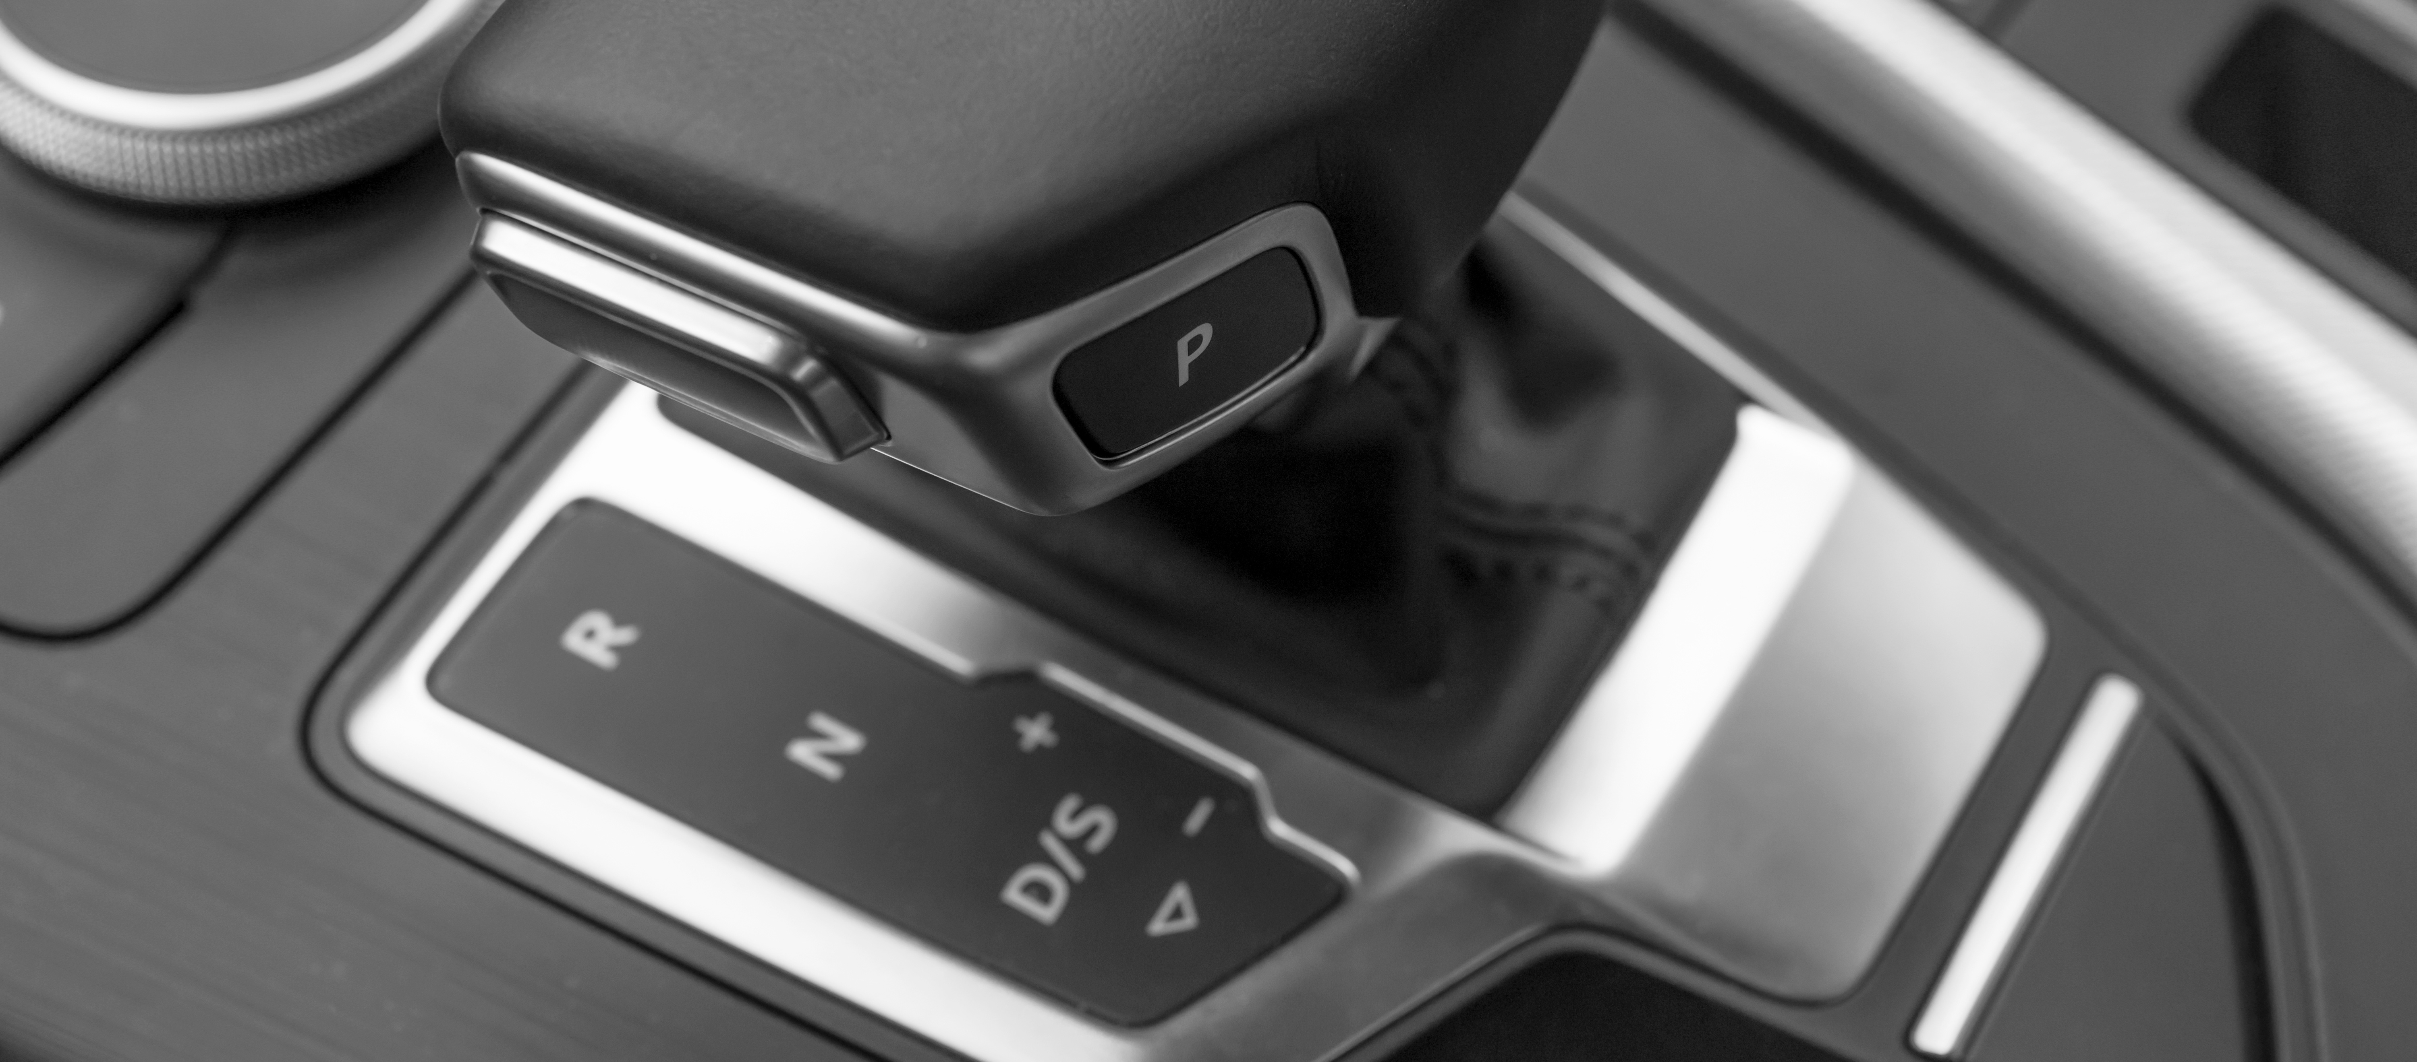
Ungewohnte Situationen oder Fahrzeuge
Neues Lieferfahrzeug, neuer Dienstwagen, anderes Verkehrsmittel als bisher gewohnt
Veränderte Fahrzeugabmessungen und Fahreigenschaften
Viel Aufmerksamkeit auf sonst routinierte Abläufe oder Handgriffe
→ dadurch weniger Kapazitäten für Verkehrsraum-Beobachtung und Entscheidungen
Foto links: Bildmaterial aus Filmen der DVR/UK/BG-Schwerpunktaktion 2019/2020 Wo bist du gerade?; Foto rechts: ©kelifamily - stock.adobe.com

Slide 34
Fahren mit ungewohnten Fahrzeugen - Was also tun?
Berücksichtigen: Das Fahrzeug ist mir nicht vertraut!
Bedienungsanleitung beachten
Sich einweisen lassen
Bedienelemente und Sitz passend einstellen
Besonders aufmerksam und vorausschauend fahren
Eco Safety Training oder Sicherheitstraining (für Pkw, Transporter, Lkw) besuchen
Sicherheit für den Radverkehr (für Fahrrad, Pedelec) besuchen

Slide 35
Mythos Multitasking
Fotos: DVR-Material der Schwerpunktaktion Abgelenkt? …bleib auf Kurs!
Notes:
Jeder siebte schwere Lkw-Unfall ist laut Bundesanstalt für Straßenwesen (BASt) auf Ablenkung zurückzuführen. Ganz gleich, ob die Aufmerksamkeit einem Anrufer gilt oder das Bedienen der Klimaanlage im Vordergrund steht – es entgehen dabei immer wichtige Informationen, die für eine sichere Fahrt nötig sein können. Doch weshalb neigen wir dazu, mehrere Aufgaben gleichzeitig bewältigen zu wollen? Menschen bevorzugen im Allgemeinen ein mittleres Anforderungsniveau; nicht zu viel, aber auch nicht zu wenig Anforderung. Dieses Niveau liegt bei jedem Menschen anders. Offenbar empfinden wir die routinierte Fahrtätigkeit, also Lenken, Schalten oder Bremsen, als zu einfach. Sind wir also scheinbar unterfordert, suchen wir – ob bewusst oder unbewusst – neue Herausforderungen und wollen dann weitere Aufgaben gleichzeitig erledigen.
Eine Studie des Instituts für Arbeit und Gesundheit der Deutschen Gesetzlichen Unfallversicherung (IAG) zeigt, dass Multitasking, nicht nur beim Fahren, zu nachlassenden Leistungen, erhöhter Anspannung und zu einem erhöhten Unfallrisiko führt. Unterschiede zwischen Mann und Frau gibt es dabei nicht. Forscher der US-amerikanischen Universität Utah wiesen bei Autofahrenden, die während einer Simulatorfahrt telefonierten, eine stark verminderte Leistungsfähigkeit nach. Die Fahrtüchtigkeit bei Handynutzung war ähnlich eingeschränkt wie beim Fahren mit einem Blutalkohol-Wert von 0,8 Promille. Letztlich sind wir Menschen nicht multitaskingfähig, da das Gehirn nur eine, maximal zwei komplexe Tätigkeiten gleichzeitig koordinieren kann. Bei verschiedenen Aktivitäten bekommen wir nur einen Teil der „gleichzeitig“ ausgeführten Handlungen mit. Wenn wir uns auf eine Sache konzentrieren, blenden wir andere Sinneswahrnehmungen aus. Eine Tätigkeit wird zugunsten einer anderen zur Nebensache oder läuft als Routine automatisch im Hintergrund ab. Kommt aber eine weitere Aufgabe dazu, sinkt die Leistung drastisch. Das Gehirn kann sich nicht entscheiden und schaltet zwischen den Aufgaben hin und her.

Slide 36
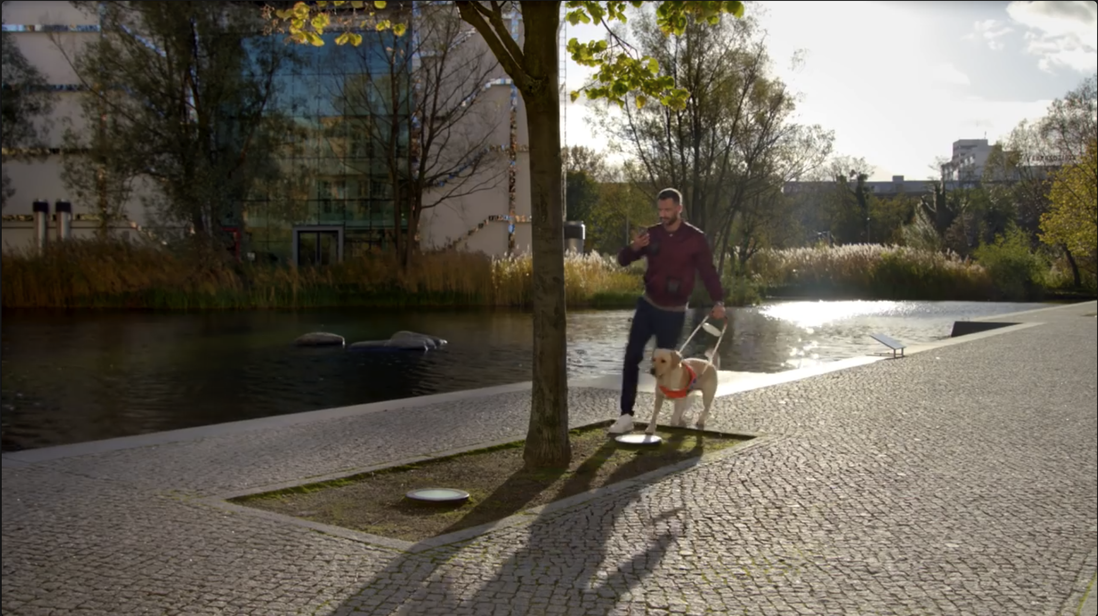
Smartdog

Slide 37
Kommen Sie gut nach Hause.

